Slide 1
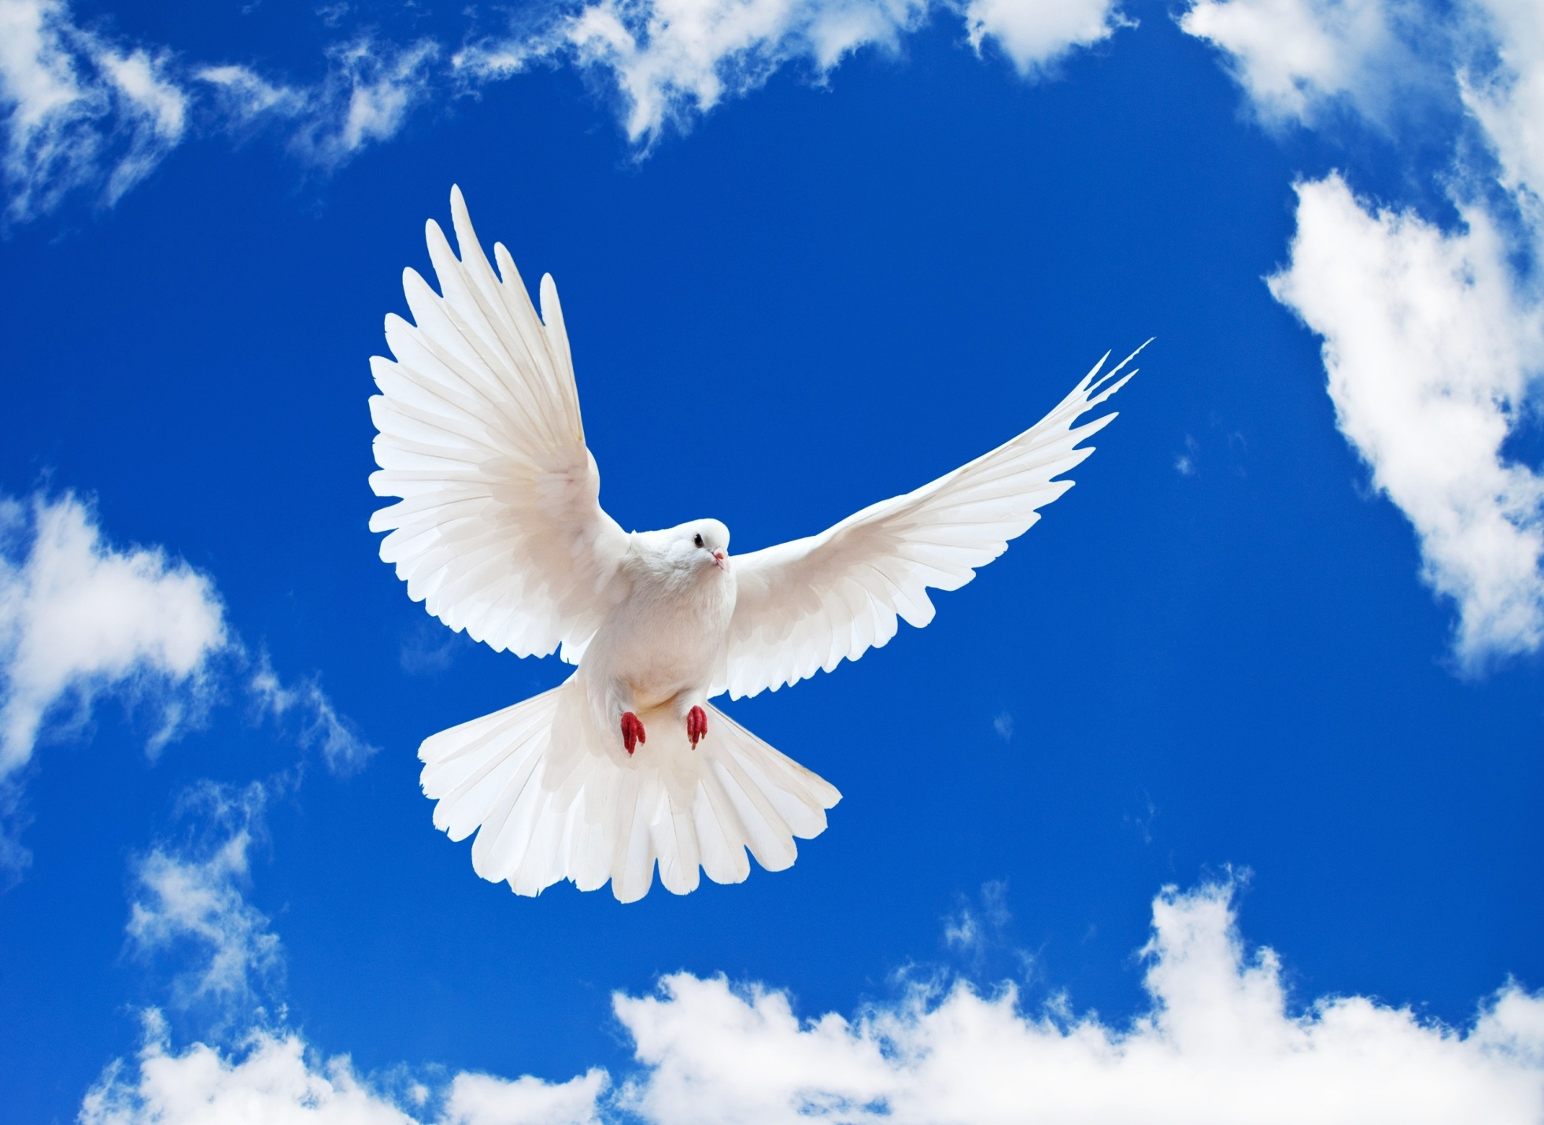
আজকের পাঠে তোমাদের স্বাগতম

Slide 2
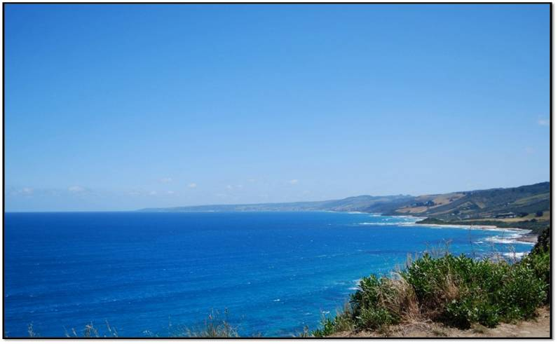
পরিচিতি
মোঃ হারুনর রশীদ
সহকারী শিক্ষক
ঘোড়াশাল আবদুল করিম উচ্চ বিদ্যালয়,
ঘোড়াশাল , মুরাদনগর , কুমিল্লা।
মোবাইল :- ০১871117308
বিষয়ঃ চারুপাঠ
শ্রেণিঃ ষষ্ঠ
অধ্যায়ঃ চতুর্থ
পাঠ শিরোনামঃ ঝিঙে ফুল
সময়ঃ ৫০মি

Slide 3
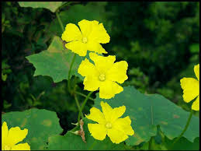
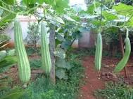
নিচের ছবিতে আমরা কী দেখতে পাচ্ছি ?
প্রকৃতির প্রতি ভালোবাসা
ঝিঙে ফুল কবিতায় কবির কোন মনোভাব প্রকাশ পেয়েছে ?

Slide 4
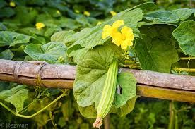
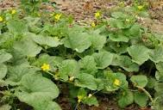
নিচের ছবিতে আমরা কী দেখতে পাচ্ছি ?
হলুদ রঙে
ঝিঙে ফুল কী রঙে ফুটেছে ?

Slide 5
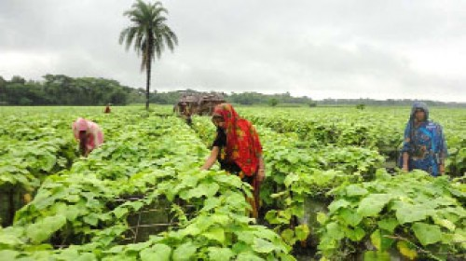
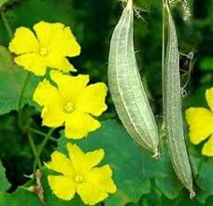
নিচের ছবিতে আমরা কী দেখতে পাচ্ছি ?
হলুদ রঙে ঝিঙে ফুল
সবুজ পাতার দেশে ফিরোজিয়া কোন ফুল ?

Slide 6
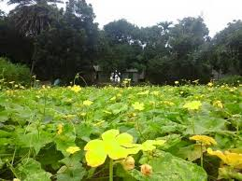
আজকের পাঠ
ঝিঙেফুল - কাজী নজরুল ইসলাম

Slide 7
শিখনফল
এই পাঠ শেষে শিক্ষার্থীরা
1 . কবি পরিচিতি বলতে পারবে।
2. “ ঝিঙে ফুল কি তা বলতে পারবে ।
3. বাংলাদেশের প্রকৃতির বর্ণনা করতে পারবে।

Slide 8
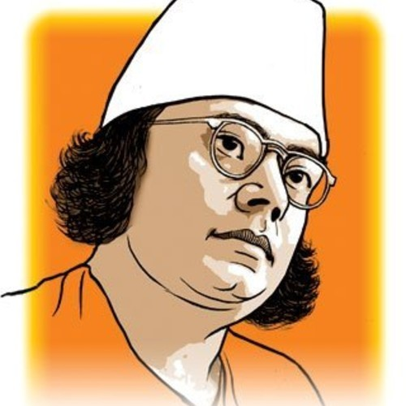
কবি পরিচিতি
জন্মঃ ১১ই জ্যৈষ্ঠ১৩০৬বাং ২5শে মে’১৮৯৯ইং
বাবার নাম কাজী ফকির আহমেদ
মায়ের নাম জাহেদা খাতুন
বিশেষ নাম দুখু মিয়া
বাংলাদেশের রণ সংগীত ‘চল্ চল্ চল্’ এর রচয়িতা
কাজী নজরুল ইসলাম
মৃত্যুঃ ২9শে আগস্ট’১৯৭৬ ঢাকায় শেষ নিৰশ্বাস ত্যাগ করেন

Slide 9
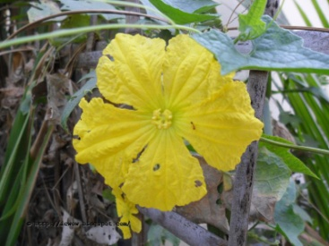
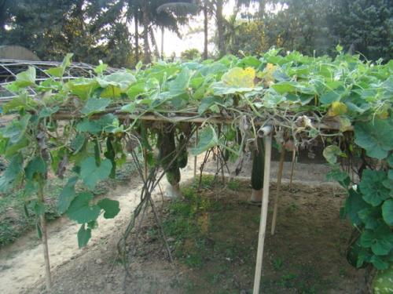
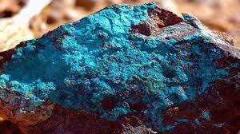
শব্দার্থ
ঝিঙে ফুল
ঝিঙে সবজির ফুল
মাচান
মাচা, পাটাতন
হিয়া
হৃদয়
গুল্মে পর্ণে
ঝোপঝাড়ে
ফিরোজিয়া
ফিরোজা রঙের

Slide 10
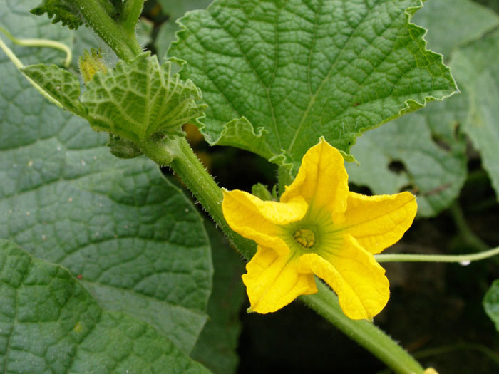
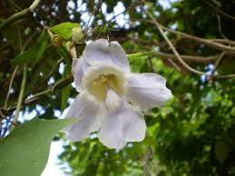
ঝিঙে ফুল
- কাজী নজরুল ইসলাম
ঝিঙে ফুল! ঝিঙে ফুল! সবুজ পাতার দেশে ফিরোজিয়া ফিঙে-কুল- ঝিঙে ফুল। গুল্মে পর্ণ লতিকার কর্ণে ঢল ঢল স্বর্ণে ঝলমল দোলে দুল- ঝিঙে ফুল। পাতার দেশের পাখী বাঁধা হিয়া বোঁটাতে, গান তব শুনি সাঁঝে তব ফুটে ওঠাতে।

Slide 11
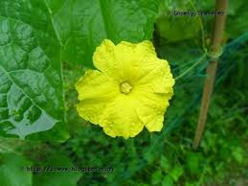
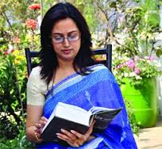
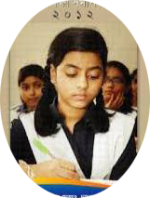
আদর্শ পাঠ
সরব পাঠ

Slide 12
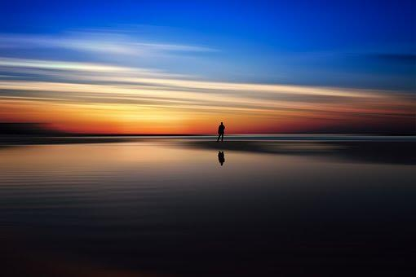
একক কাজ
১। কবি কাজী নজরুল ইসলামের জন্ম ও মৃত্যু সাল বল।
২। কবিতায় কোন ফুলের উল্লেখ আছে।
৩। কবিতায় বাংলা কোন মাসের কথা উল্লেখ আছে।

Slide 13
একক কাজ
১। উঃ কবি কাজী নজরুল ইসলামের জন্ম ১৮৯৯ সালের ২৪শে মে ও ১৯৭৬ সালের ২৯শে আগষ্ট মৃত্যু বরন করেন ।
২। উঃ কবিতায় ঝিঙে ফুলের কথা উল্লেখ আছে।
৩। উঃ কবিতায় বাংলা পৌষ মাসের কথা উল্লেখ আছে।

Slide 14
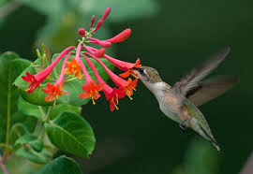
নিচের ছবিগুলো ভালো করে পর্যবেক্ষণ কর এবং বল কবিতার কোন
চরণের সঙ্গে মিল আছে।
ঝিঙে ফুল! ঝিঙে ফুল!
সবুজ পাতার দেশে
ফিরোজিয়া ফিঙে-কুল
ঝিঙে ফুল।

Slide 15
নিচের ছবিগুলো ভালো করে পর্যবেক্ষণ কর এবং বল কবিতার কোন
চরণের সঙ্গে মিল আছে।
গুল্মে পর্ণে
লতিকার পর্ণে
ঢল ঢল স্বর্ণে
ঝলমল দোলো দুল-
ঝিঙে ফুল।

Slide 16
নিচের ছবিগুলো ভালো করে পর্যবেক্ষণ কর এবং বল কবিতার কোন
চরণের সঙ্গে মিল আছে।
পৌষের বেলা শেষে
পরি, জাফরানি বেশ
পরা মাচানের দেশ
করে তল মশগুল-
ঝিঙে। ফুল।

Slide 17
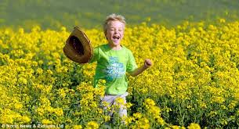
নিচের ছবিগুলো ভালো করে পর্যবেক্ষণ কর এবং বল কবিতার কোন
চরণের সঙ্গে মিল আছে।
তুমি বল- আমি হায়
ভালবাসি মাটি-মা’য়,
চায় না ও অলকায়-
ভাল এই পথ-ভুল
ঝিঙে ফুল।

Slide 18
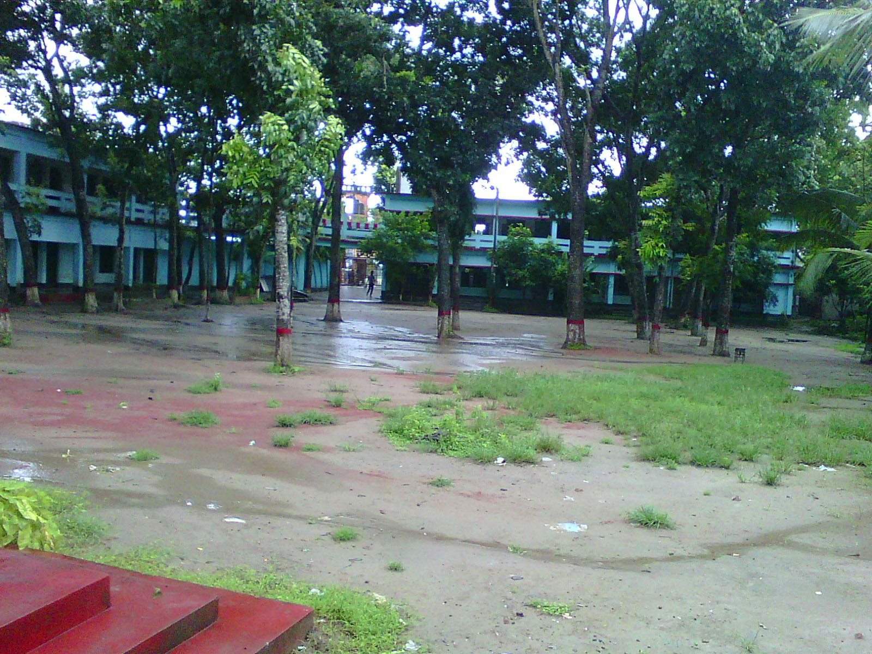
জোড়ায় কাজ
কবিতায় বাংলার যে প্রকৃতির কথা বলা হয়েছে তার বর্ণনা দাও।
উত্তরঃ কবি নজরুল ইসলাম বিদ্রোহী কবি হিসেবে পরিচিত । আমাদের অতি পরিচিত ঝিঙে ফুলকে উদ্দেশ্য করে তিনি এ কবিতাটি লিখেছেন । এ কবিতায় প্রকৃতির প্রতি কবির ভালোবাসা একটি ঝিঙে ফুলকে কেন্দ্র করে অত্যন্ত চমৎকারভাবে ফুটে উঠেছে ।

Slide 19
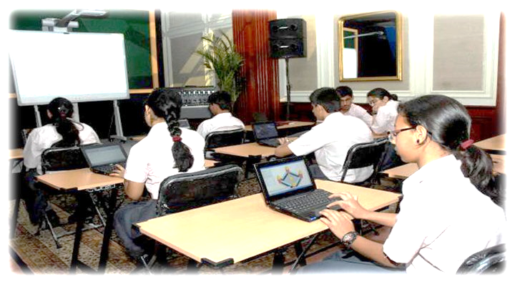
দলীয় কাজ
ঝিঙে ফুল” কবিতায় কোন বিষয়টি ফুটে উঠেছে ?
ঝিঙে ফুল” কবিতার পাঠের উদ্দেশ্য কি ?

Slide 20
দলীয় কাজ
উত্তর গুলো মিলিয়ে নিই
১। প্রকৃতির প্রতি কবির ভালোবাসা একটি ঝিঙে ফুলকে কেন্দ্র করে অত্যন্ত চমৎকারভাবে ফুটে উঠেছে ।
২। পরিবেশ চেতনা অর্জন ও প্রকৃতির প্রতি ভালোবাসা সৃষ্টি ।

Slide 21
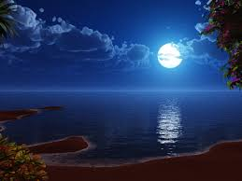
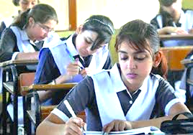
মুল্যায়ন
১ . কবি কাজী নজরুল ইসলাম কত সালে জন্ম গ্রহণ করেন ?
২ . ‘ঝিঙে ফুল’ কবিতায় কবি কিসের গান গাওয়ার কথা বলেছেন?
3. ছোটদের জন্য কোন কাব্যগ্রন্থটি কবি কাজী নজরুল ইসলামের কর্তৃক রচিত?

Slide 22
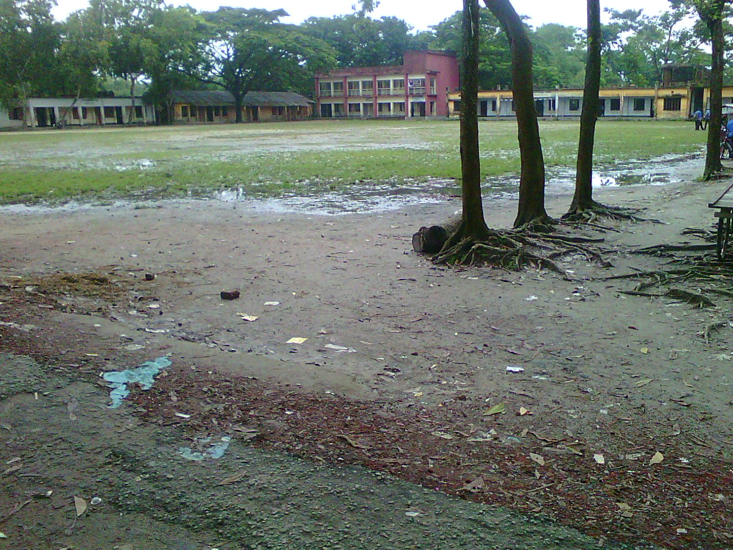
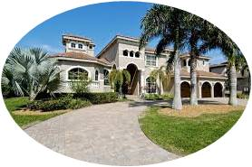
বাড়ির কাজ
1. ‘ঝিঙেফুল’ কবিতার সারমর্ম লিখে আনবে ।

Slide 23
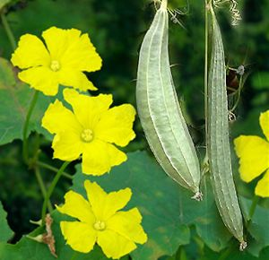
অনুচ্ছেদটি পড়ে নিচের প্রশ্নগুলোর উত্তর দাও
আবদুর রবের একমাত্র ছেলে ফয়সাল । লেখাপড়ায়
সে বেশ ভালো । ফয়সালের মামা তাকে ঢাকায় এনে
লেখাপড়া করাতে চান । কিন্তু ফয়সাল গ্রামের এ
চমৎকার পরিবেশ ছেড়ে কোলাহল পুর্ণ ঢাকায়
যেতে চায় না ।
ক. হিয়া অর্থ কী ?
খ. চাই না ও অলকায় – এর দ্বারা কী বোঝানো হয়েছে ?
গ. ফয়সাল ও ঝিঙ্গে ফুলের ইচ্ছা যেন একই সুত্রে গাথা – উক্তিটির যথার্থতা নিরূপণ কর ।

Slide 24
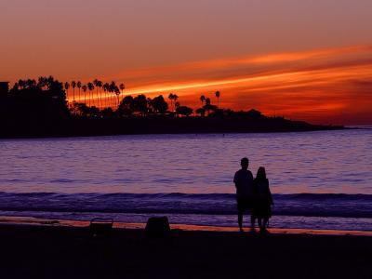
ক্লাসের সবাইকে ধন্যবাদ জানিয়ে শেষ করছি

